Slide 1

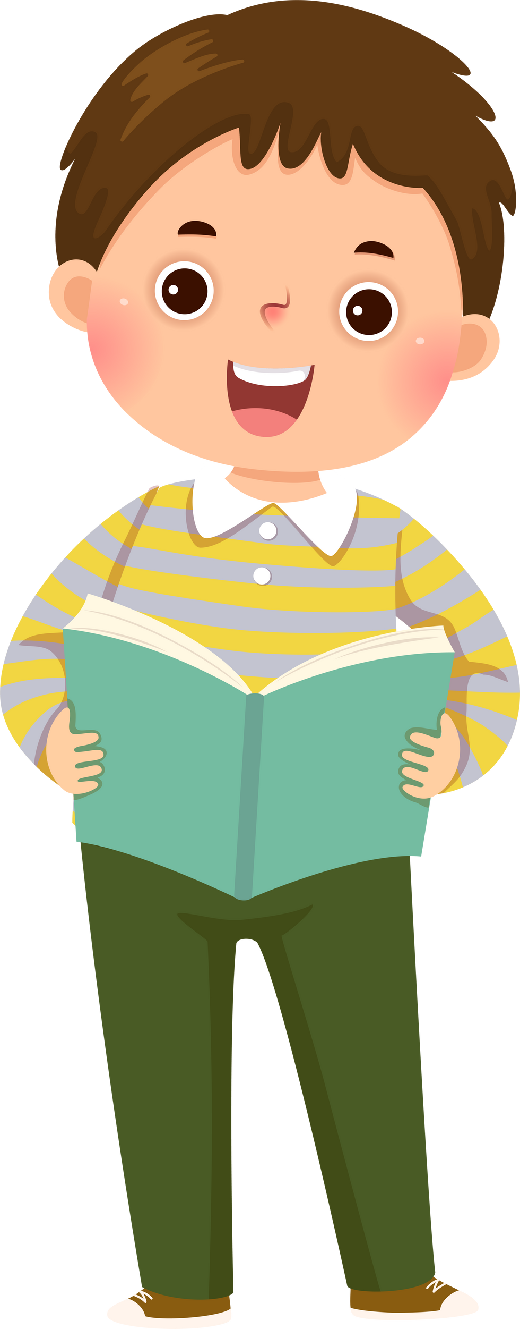

Kể tên các đồ dùng học tập có trong bài hát?

Slide 2





Slide 3
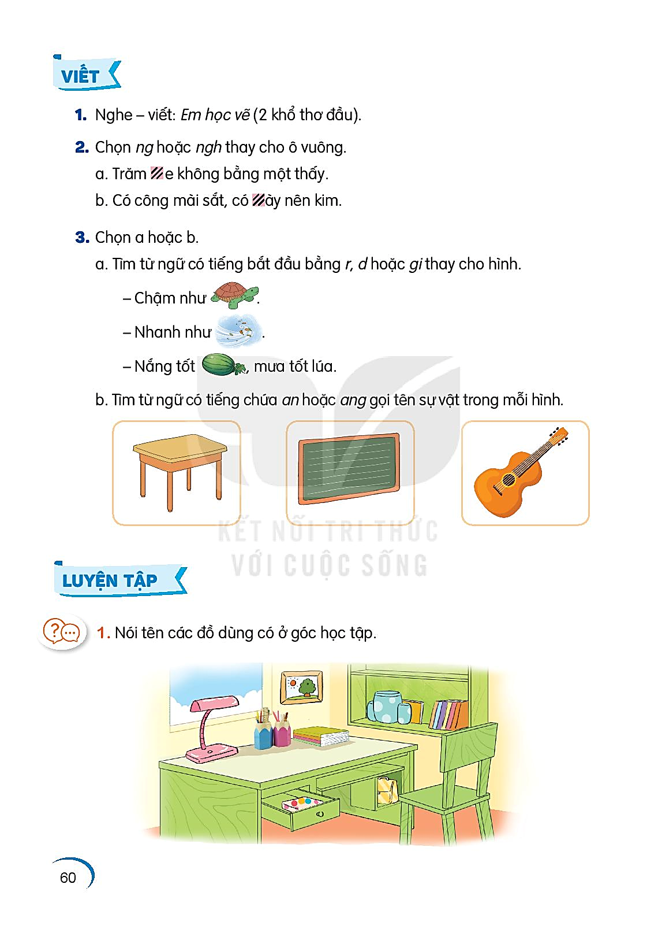
BT1. Nói tên các đồ dùng có ở góc học tập

Slide 4



Trò chơi: Vòng quay may mắn
Luật chơi: Cô sẽ quay vòng quay, vòng quay dừng lại ở tên bạn nào thì bạn đó nêu tên một đồ dùng có trong góc học tập ở trong hình SGK trang 60.
Các con không được nêu trùng đồ vật bạn đã nói nhé.

Slide 5





Next
VÒNG QUAY
MAY MẮN
AN
TÚ
LAN
MỴ
THU
ĐỒNG
KHÁNH
THÚY
CHUNG
HUẾ
TRUNG
THẮNG
LƯƠNG
YẾN
HIỆP
LÊ
HUYỀN
LỢI
THỦY
THẢO
THẮM
TIẾN
SEN
ĐẠI
LINH
DUNG
XIN EM
BẢO
THIÊN
PHƯƠNG
VŨ
MINH
GIANG
VÂN
DUYÊN
HẰNG
Notes:
Quay xong bấm next

Slide 6
Đáp án
bức tranh
giá sách
bút. thước
cốc
sách
vở
ống bút
cái ghế
đèn bàn
cái bàn
cặp sách
ngăn kéo

Slide 7
BT2. Đặt một câu nêu công dụng của một đồ dùng học tập
Số thứ tự | Từ | Câu
1 | bút màu | Bút màu dùng để vẽ tranh.
… | … | …

Slide 8

Bút màu dùng để vẽ tranh
(1) từ ngữ chỉ đồ dùng học tập
(2) dùng để làm gì

Slide 9
Trò chơi: Chú ong chăm chỉ
Luật chơi: Các con hãy đặt câu nêu công dụng của đồ dùng học tập xuất hiện sau đây để giúp các chú ong chở mật từ những bông hoa về đầy tổ nhé.

Slide 10








Chú ong chăm chỉ
Chú ong chăm chỉ
Ghi chú: Click vào ô số => hiện câu hỏi.
Hoàn thành
Ghi chú: Click vào ô số => hiện câu hỏi.
1
2
3
4
Notes:
Ghi chú: Click vào ô số => hiện câu hỏi.
Ghi chú: Click vào ô số => hiện câu hỏi.

Slide 11
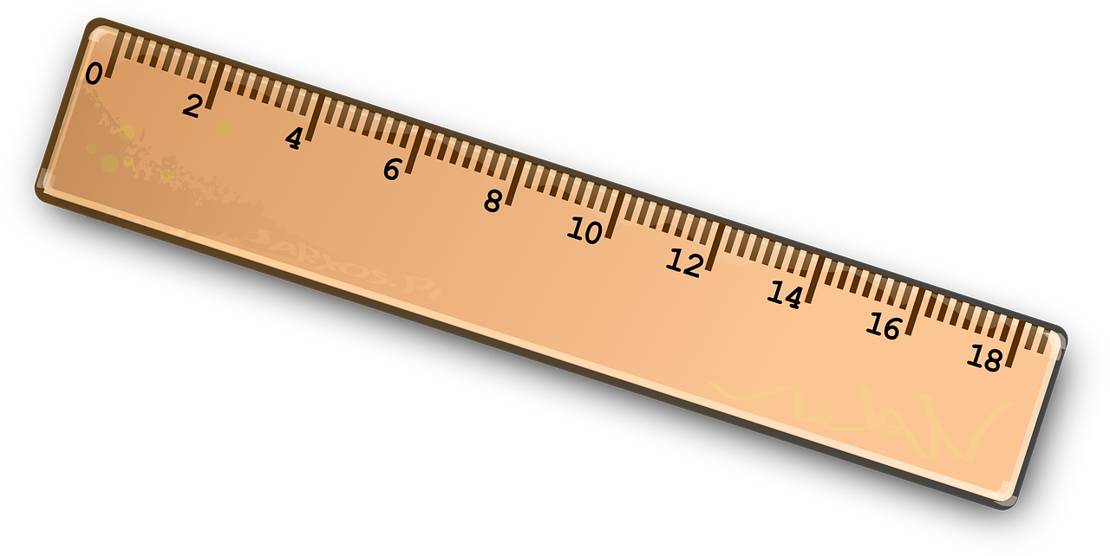




Trở về
Ghi chú: HS trả lời xong click Trở về
1
2
3
4
5

Slide 12

Trở về
2
4
5

Slide 13

Trở về
3
3
4
5

Slide 14

Trở về
4
3
4
5

Slide 15

Cảm ơn các bạn giúp chúng mình nhé! Mật đã đủ cho ngày hôm nay rồi này!

Slide 16

Mỗi một đồ dùng học tập đều có một công dụng riêng.
Các em cần có ý thức giữ gìn đồ dùng học tập.

Slide 17
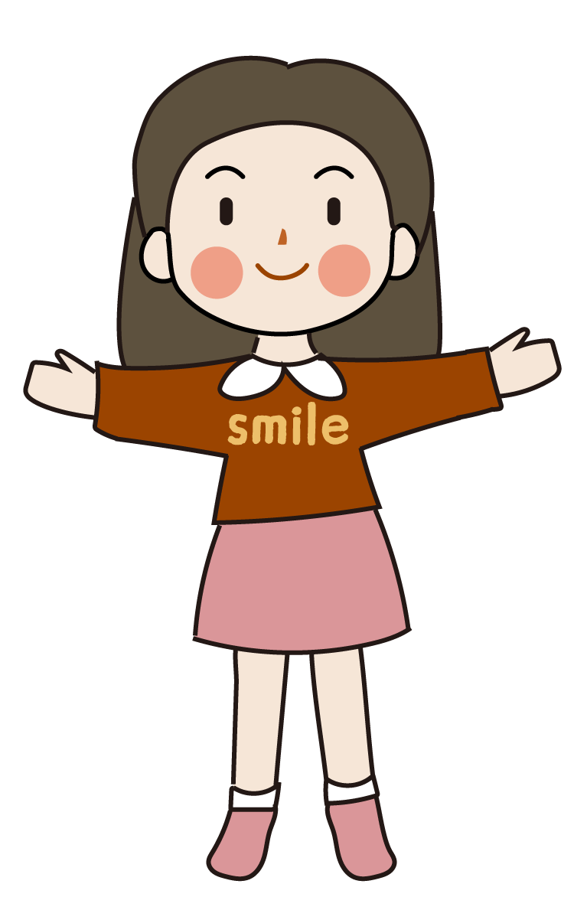
Các em cùng lắng nghe cuộc hội thoại sau nhé!

Slide 18





Slide 19
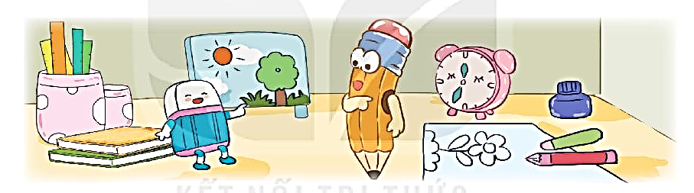
BT3: Chọn dấu chấm hoặc dấu chấm hỏi
Bút chì: - Tẩy ơi, cậu giúp tớ một chút được không
Tẩy: - Cậu muốn tớ giúp gì nào
Bút chì: - Tớ muốn xóa hình vẽ này
Tẩy: - Tớ sẽ giúp cậu
Bút chì: - Tớ cảm ơn cậu
Những câu nào là câu hỏi thì cần chọn dấu chấm hỏi thay cho ô vuông
Những câu khác không phải là câu hỏi thì chọn dấu chấm.
2 bạn lần lượt đóng vai bút chì và tẩy để đọc đoạn thoại

Slide 20











Slide 21
3. Chọn dấu chấm hoặc dấu chấm hỏi
Bút chì: - Tẩy ơi, cậu giúp tớ một chút được không
Tẩy: - Cậu muốn tớ giúp gì nào
Bút chì: - Tớ muốn xóa hình vẽ này
Tẩy: - Tớ sẽ giúp cậu
Bút chì: - Tớ cảm ơn cậu
?
?
.
.
.

Slide 22
Qua đoạn hội thoại, em thấy tẩy có công dụng gì?
Bút chì có công dụng gì?

Slide 23



